Slide 1

switch/case Yapısı
Bir programda çok sayıda koşul kontrolü ve bunların sonucuna göre gerçekleştirilmesi gereken işlemler varsa, if-else yapıları ile akışın izlenmesi zorlaşabilir. Böyle durumlar genellikle switch deyiminin kullanılmasının gerekli olacağı durumlardır. Switch deyimi, tek bir ifadenin değerine göre sınırsız sayıda çalıştırma yolu belirlemeyi sağlayan bir komuttur.
Switch deyiminin çalışma prensibi basittir. Switch ifadesi hesaplanır; sonuç hangi case’i izleyen sabitle çakışıyorsa, programın kontrolü o case’i izleyen kısma geçer. Bu case’den sonraki deyimler de kontrol edilmeden çalıştırılır.
Case sabitlerinden hiçbiri ifade ile uyuşmuyorsa, programın akışı default‘u izleyen kısma geçer (tabii bu kısım mevcutsa). Default‘un en sonda olması şart değildir. Fakat en sona koymak iyi bir programlama stilidir.

Slide 2
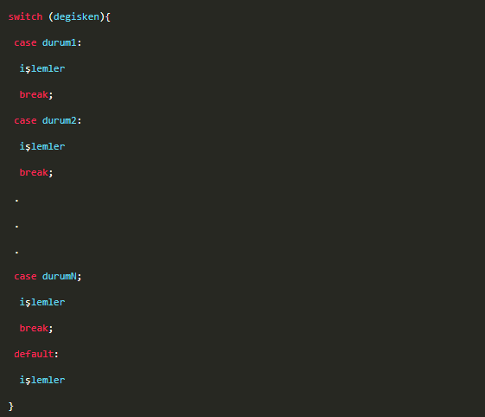
switch/case Yapısı

Slide 3
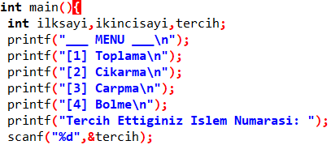
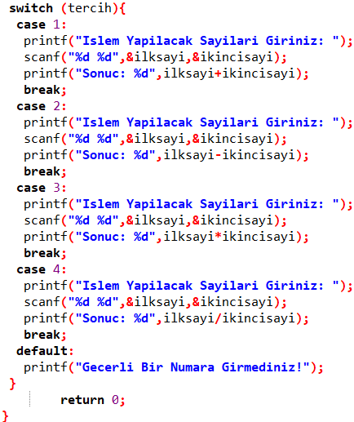
switch/case Yapısı İLE HESAP MAKİNESİ

Slide 4
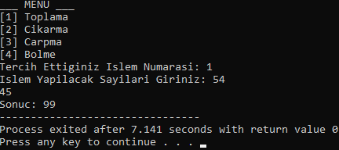
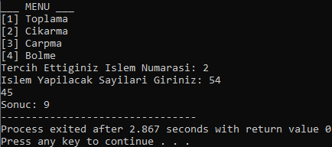
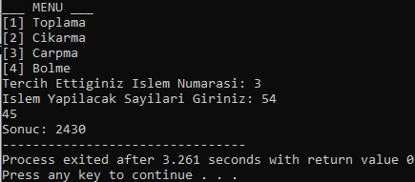
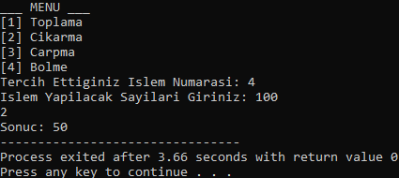
switch/case Yapısı İLE HESAP MAKİNESİ

